Slide 2
第二部分 夯实基础过教材，
名师讲解提能力
第十八单元 电能从哪里来

Slide 3
01
考点解读
02
考点秘籍
03
名师讲解
04
基础闯关
05
提分强练

Slide 4
考点解读
01

Slide 5
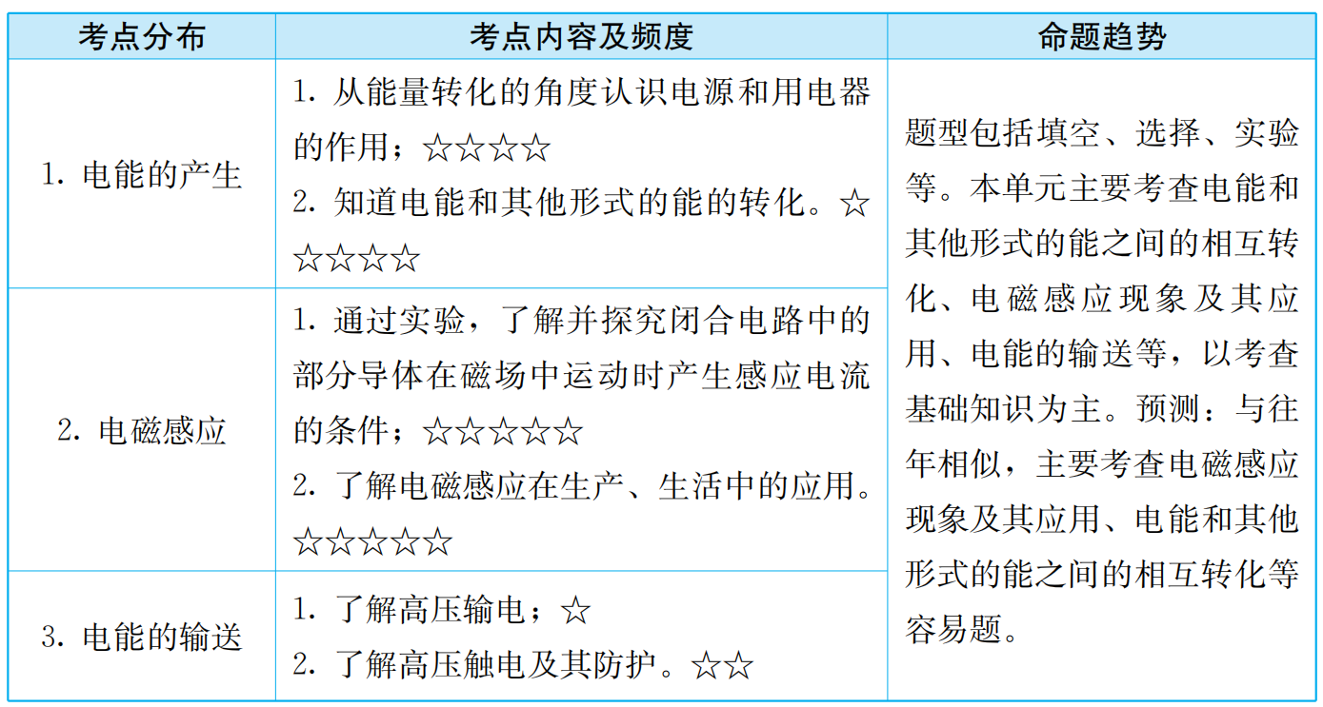

Slide 6
考点秘籍
02

Slide 7
1.电池是一种把其他形式的能转化成 能的装置，电池提供的
是 电。
2.干电池、蓄电池等化学电池是把 能转化为电能的装置。太阳能电池（光伏电池）是把太阳能转化为 能的装置。一节干电池的电压是 V。
3.电磁感应现象最先由英国物理学家 于1831年发现。
4.闭合电路中的 在磁场中做 运动时产生感应电流的现象，称为电磁感应现象。
5.感应电流的方向与 和 有关。
电
直流
化学
电
1.5
法拉第
部分导体
切割磁感线
磁场方向
导体切割磁感线的运动方向

Slide 8
电磁感应
6.发电机的工作原理是 现象。
7.发电机由 和 组成。
8.发电机将 能转化为 能。
9.一般发电机产生的交流电，即感应电流的大小和 呈周期性变化，这种电叫 ，我国电网以 供电，市电频率为50 。
10.目前常用的发电方式有火力发电、 发电、核能发电。火力发电的能量转化是燃料的化学能→ 能→ 能→电能。
定子
转子
机械
电
方向
交流电
交流电
Hz
水力
内
机械

Slide 9
11.水力发电的能量转化是水的机械能→ 能→
能→电能。
12.核能发电的能量转化是核能→ 能→ 能→电能。
13.为了减小电能在输送线路上的损失，可以采用 输电。
14.高压触电有两类：高压 触电和 电压触电。
15.安全用电原则：不接触低压带电体，不 高压带电体。
水轮机的机械
发电机转子的机械
内
机械
高压
电弧
跨步
靠近
中考命题趋势：
（1）本单元内容在中考中主要有填空题、选择题、实验题等题型。
（2）本单元主要考查电能和其他形式的能之间的相互转化、电磁感应现象及其应用、电能的输送等，以考查基础知识为主。

Slide 10
名师讲解
03

Slide 11
考点1 电能和其他形式的能之间相互转化
例1 下列说法正确的是（ ）
A.电池是把化学能转为电能的装置
B.电源是把电能转化为其他形式的能的装置
C.用电器是把其他形式的能转化为电能的装置
D.所有的用电器通电时总有内能产生
答案：D
分析：选项A忽略了电池有多种形式，例如干电池和蓄电池等工作时是把化学能转化为电能，而光电池工作时却是将光能转化为电能。选项B、C恰好把电源和用电器两者的作用说反了。因为电流有热效应，所以所有用电器通电时都要发热，即总有内能产生。预测频度：☆☆☆☆☆

Slide 12
【变式练】
1.下列装置不属于电源的是（ ） A.宇宙飞船上用的太阳能电池板 B.电动机 C.学生电源 D.蓄电池
答案：B

Slide 13
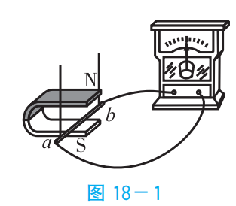
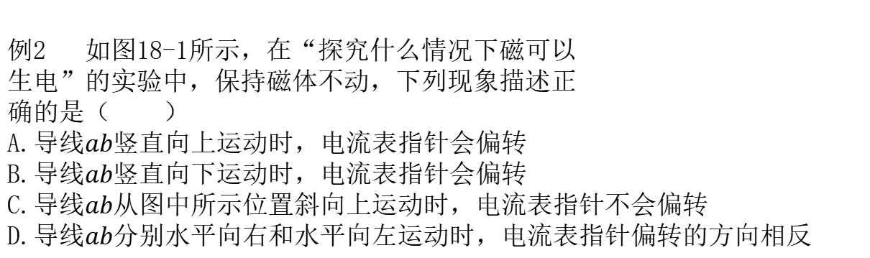
考点2 电磁感应现象及其应用
例2 如图18-1所示，在“探究什么情况下磁可以
生电”的实验中，保持磁体不动，下列现象描述正
确的是（ ） A.导线$ab$竖直向上运动时，电流表指针会偏转 B.导线$ab$竖直向下运动时，电流表指针会偏转 C.导线$ab$从图中所示位置斜向上运动时，电流表指针不会偏转 D.导线$ab$分别水平向右和水平向左运动时，电流表指针偏转的方向相反
答案：D
分析：本题是容易题，闭合电路部分导体做切割磁感线运动才会产生感应电流，导线向上运动和向下运动都不是切割磁感线运动，不会产生感应电流，故A、B都错。而斜向上运动是切割磁感线运动，会产生感应电流，故C错。导体切割磁感线方向改变时感应电流方向也改变，故D正确。预测频度：☆☆☆☆☆

Slide 14
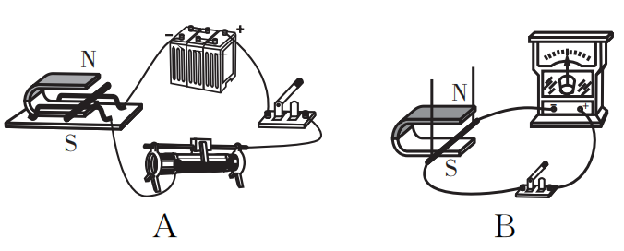
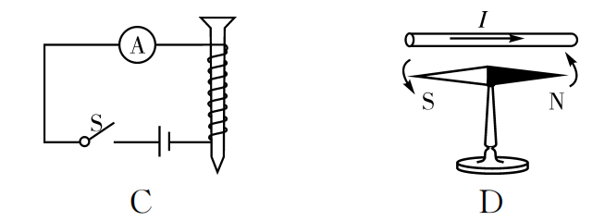

【变式练】
2.图18-2所示的四幅图中，能说明发电机工作原理的是（ ）
答案：B

Slide 15
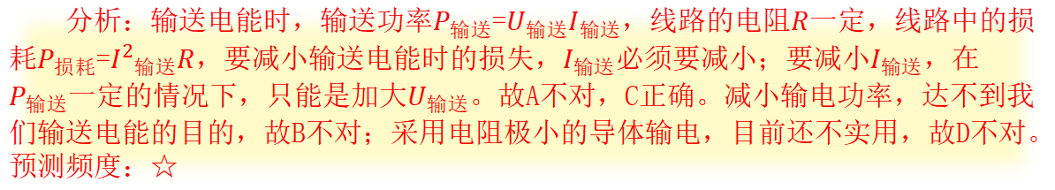
考点3 电能的输送
例3 在输送电能的过程中，为了减小电能在线路中的损耗，通常采取的方法是（ ） A.加大输送电流 B.减小输电功率 C.用高压输电 D.采用电阻极小的导体输电
答案：C
分析：输送电能时，输送功率$P_{输送}$=$U_{输送}I_{输送}$，线路的电阻$R$一定，线路中的损耗$P_{损耗}$=${I^{2}}_{输送}R$，要减小输送电能时的损失，$I_{输送}$必须要减小；要减小$I_{输送}$，在$P_{输送}$一定的情况下，只能是加大$U_{输送}$。故A不对，C正确。减小输电功率，达不到我们输送电能的目的，故B不对；采用电阻极小的导体输电，目前还不实用，故D不对。预测频度：☆

Slide 16
【变式练】
3.高压输电线都架得很高，原因是（ ） A.减小电能损失 B.防止阻害交通 C.防止跨步电压触电 D.防止高压电弧触电
答案：D

Slide 17
基础过关
04

Slide 18
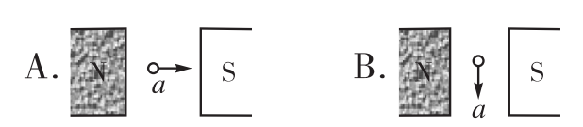
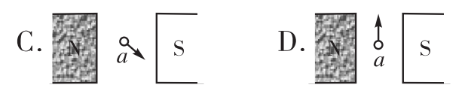

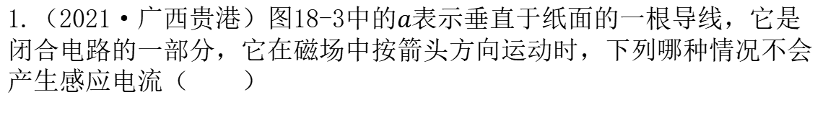
1.（2021·广西贵港）图18-3中的$a$表示垂直于纸面的一根导线，它是闭合电路的一部分，它在磁场中按箭头方向运动时，下列哪种情况不会产生感应电流（ ）
A
2.（2020·湖北襄阳）地理的两极和地磁的两极并不重合，最早记述这一现象的人是（ ）
A.沈括 B.牛顿
C.奥斯特 D.法拉第
A

Slide 19
3.（2019·湖北荆州）关于电和磁，下列说法正确的是（ ） A.电动机的工作原理是磁场对通电导体有力的作用 B.奥斯特发现了电磁感应现象 C.指南针指南北是因为地球周围存在磁场，地磁场的南极在地理的南极附近 D.导体在磁场中运动就一定会产生感应电流
4.关于电与磁，下列说法正确的是（ ） A.同名磁极相互吸引，异名磁极相互排斥 B.电动机工作时，是将机械能转化为电能 C.利用电磁感应现象制成发电机 D.地磁场的北极就在地理北极附近
A
C

Slide 20
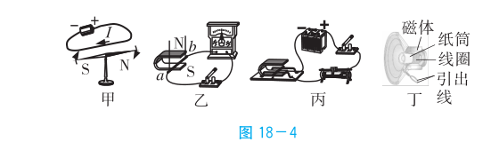
A
5.（2019·广西贵港）如图18-4所示，下列说法正确的是（ ）
A.图甲实验现象表明通电导体周围存在着磁场 B.图乙中，闭合开关，当导体在磁场中沿竖直方向上下运动时，电流表指针会偏转 C.图丙中，是发电机的工作原理图 D.图丁中，动圈式扬声器（喇叭）的工作原理和乙图的实验原理相同

Slide 21
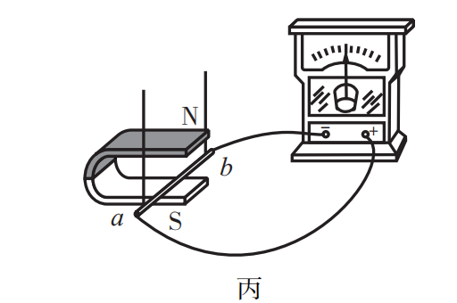
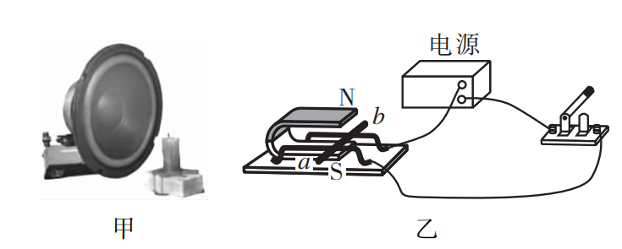

6.如图18-5甲所示，将扬声器对准烛焰，播放音乐，看到烛焰晃动，说明声波可以传递 。扬声器的工作原理与图18-5中 （填“乙”或“丙”）装置的原理相同。
能量
乙

Slide 22
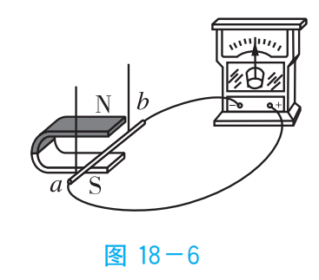
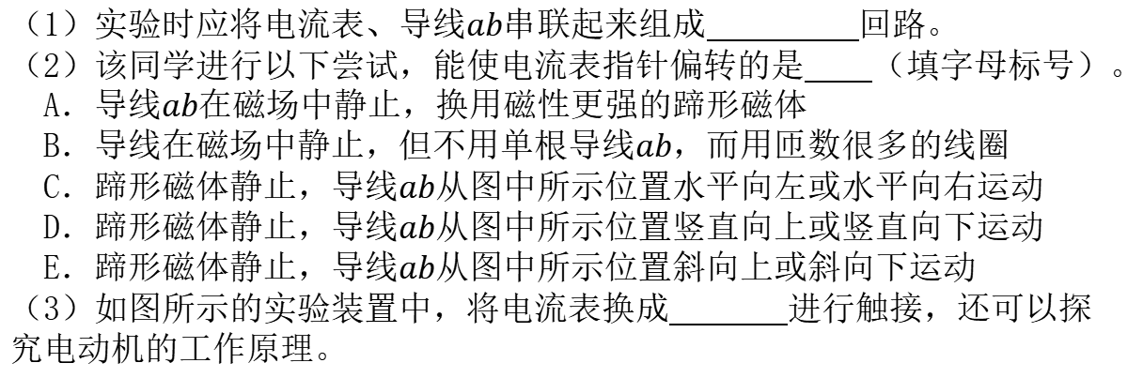
7.（2019·湖北武汉）某同学利用如图18-6所示的实验装置探究什么情况下磁可以生电。
（1）实验时应将电流表、导线$ab$串联起来组成 回路。 （2）该同学进行以下尝试，能使电流表指针偏转的是 （填字母标号）。
A．导线$ab$在磁场中静止，换用磁性更强的蹄形磁体
B．导线在磁场中静止，但不用单根导线$ab$，而用匝数很多的线圈
C．蹄形磁体静止，导线$ab$从图中所示位置水平向左或水平向右运动
D．蹄形磁体静止，导线$ab$从图中所示位置竖直向上或竖直向下运动
E．蹄形磁体静止，导线$ab$从图中所示位置斜向上或斜向下运动 （3）如图所示的实验装置中，将电流表换成 进行触接，还可以探究电动机的工作原理。
闭合
CE
电源

Slide 23
提分强练
05

Slide 24
1.远距离输电采用 输电的办法，以减小输电电流，从而减小输电线路上 的损失。
2.在电风扇、电熨斗、电磁起重机、动圈式扬声器、动圈式话筒和发电机中，利用电磁感应原理工作的有 ；利用磁场对通电导体有力的作用原理工作的有 ;利用电流的磁效应的原理工作的是 ；利用电流的热效应工作的是 。
3.奥斯特发现电流的周围存在有 后，许多科学家进行了逆向思考，经过10年的探索，物理学家 发现了电磁感应现象，根据电磁感应现象发明了 机。
4.发电机是 能转化为 能的机器。电动机是 能转化为 能的机器。
高压
电能
动圈式话筒和发电机
动圈式扬声器和电风扇
电磁起重机
电熨斗
磁场
法拉第
发电
机械
电
电
机械

Slide 25
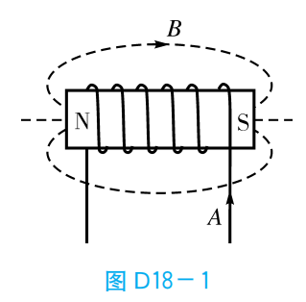
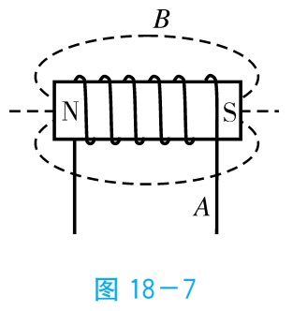
5.（2019·广西百色）如图18-7所示为一个通电螺线管，请根据其两端的极性，用箭头在A点标出电流的方向，在B点标出磁感线的方向。
答案：

Slide 26
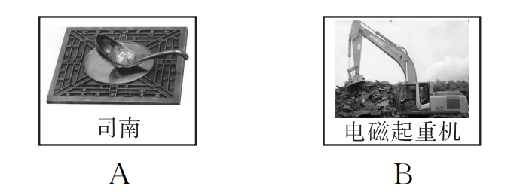
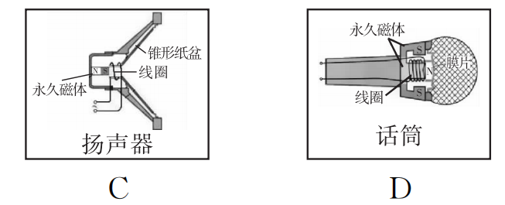

6.（2020·云南）某型号动车组在到站前可以利用减速发电，原理是高速行驶的列车关闭电源后会继续向前运行，车上的电动机线圈随车轮一起转动，产生感应电流，并自动输入电网。这既减少了机械磨损又保护了环境。如图18-8中与此工作原理相同的是（ ）
D

Slide 27
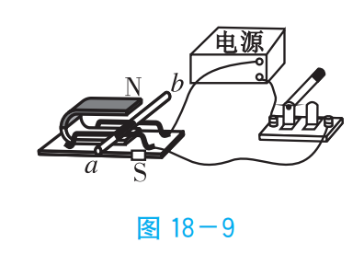
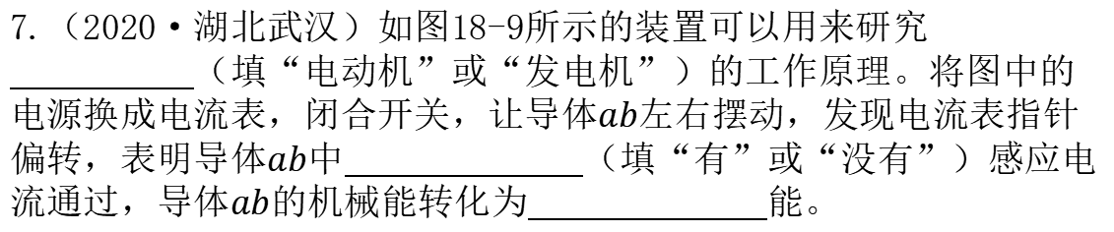
7.（2020·湖北武汉）如图18-9所示的装置可以用来研究
（填“电动机”或“发电机”）的工作原理。将图中的电源换成电流表，闭合开关，让导体$ab$左右摆动，发现电流表指针偏转，表明导体$ab$中 （填“有”或“没有”）感应电流通过，导体$ab$的机械能转化为 能。
电动机
有
电

Slide 28

本 课 结 束

